Slide 1
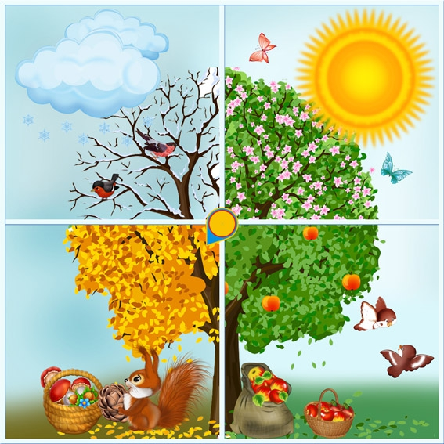
Книжка- игрушка «Времена года» (для детей 3-4 лет)
Подготовили: воспитатели
Редькина А.А, 1 кв. категория
Баранова М.Л, 1 кв.категория

Slide 2
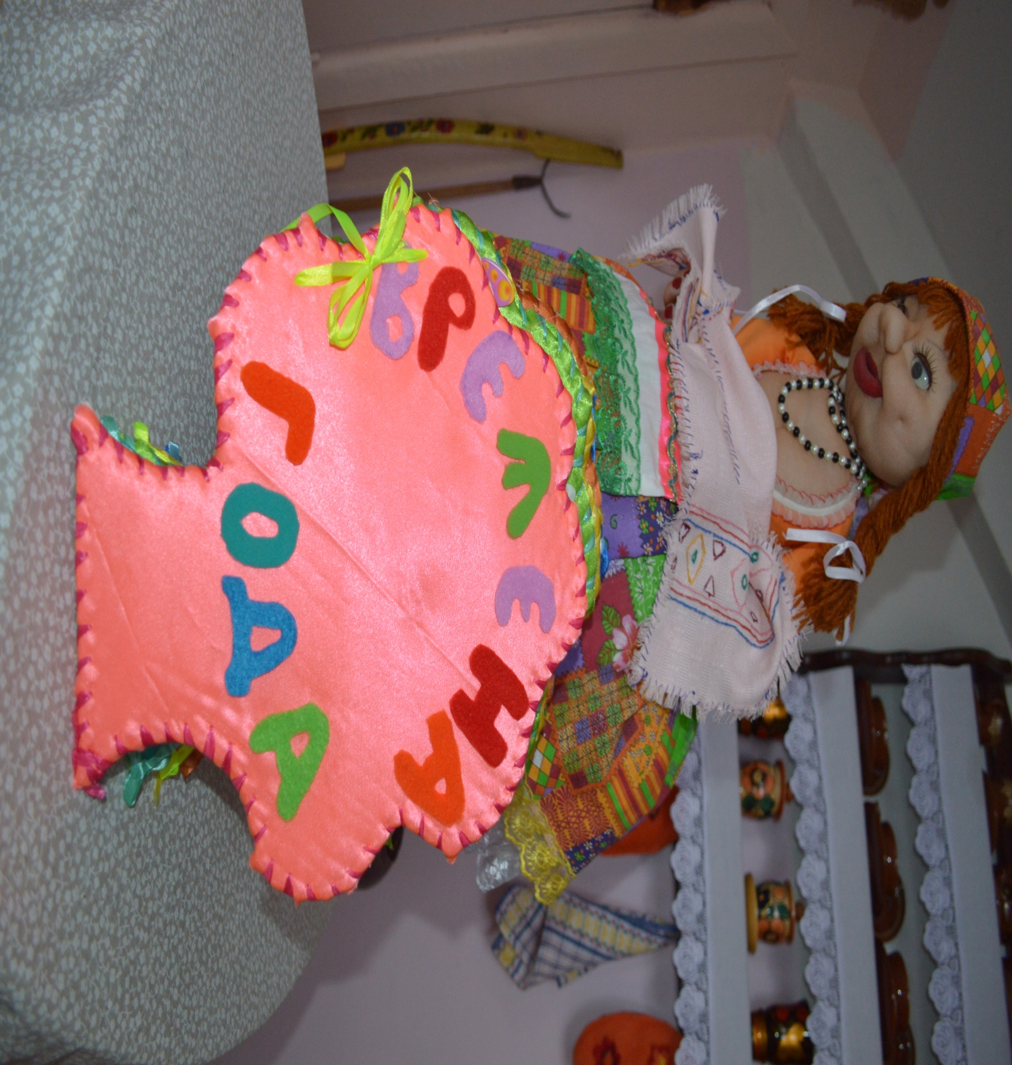

Slide 3
Цель: РАЗВИТИЕ ПОЗНАВАТЕЛЬНЫХ ИНТЕРЕСОВ И ПОЗНАВАТЕЛЬНЫХ СПОСОБНОСТЕЙ ДЕТЕЙ МЛАДШЕГО ДОШКОЛЬНОГО ВОЗРАСТА ЧЕРЕЗ КНИЖКУ-ИГРУШКУ О ПРИРОДЕ
Задачи:
Знакомить детей с характерными особенностями следующих друг за другом времён года;
Расширять представления детей о растениях, животных, насекомых;
Продолжать расширять и активизировать словарный запас детей.

Slide 4
Описание книги
Книжка-игрушка предназначена для детей младшего дошкольного возраста, с целью ознакомления детей с природой.
1 страничка – обложка книги «Стихотворение о временах года»
2 страничка – «Весна», дидактический материал (животные, листочки, цветы)
3 страничка – «Лето», дидактический материал (фрукты, ягоды , птицы)
4 страничка – «Осень», дидактический материал (животные, грибы, листочки)
5 страничка – «Зима», дидактический материал (птицы, животные, растения)

Slide 5
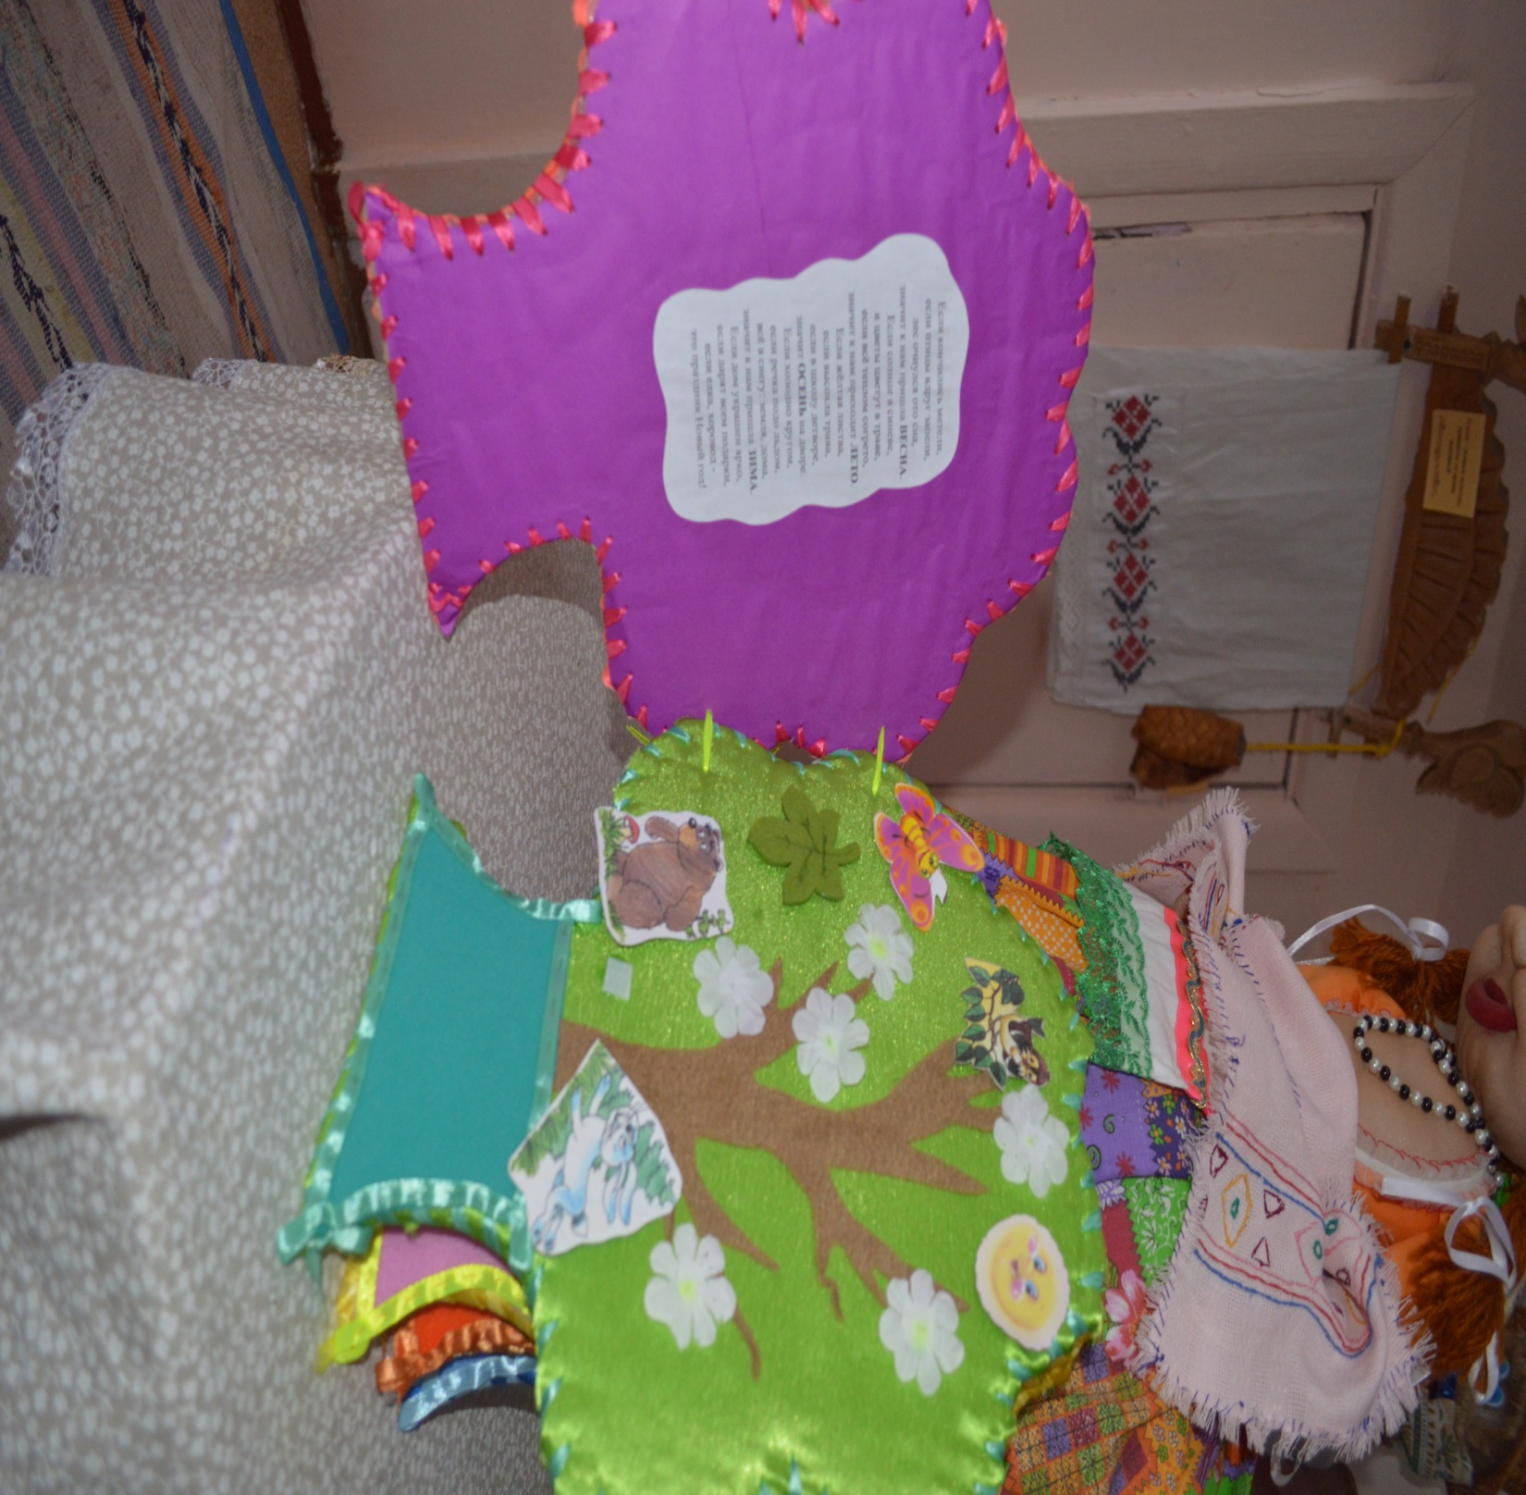

Slide 6
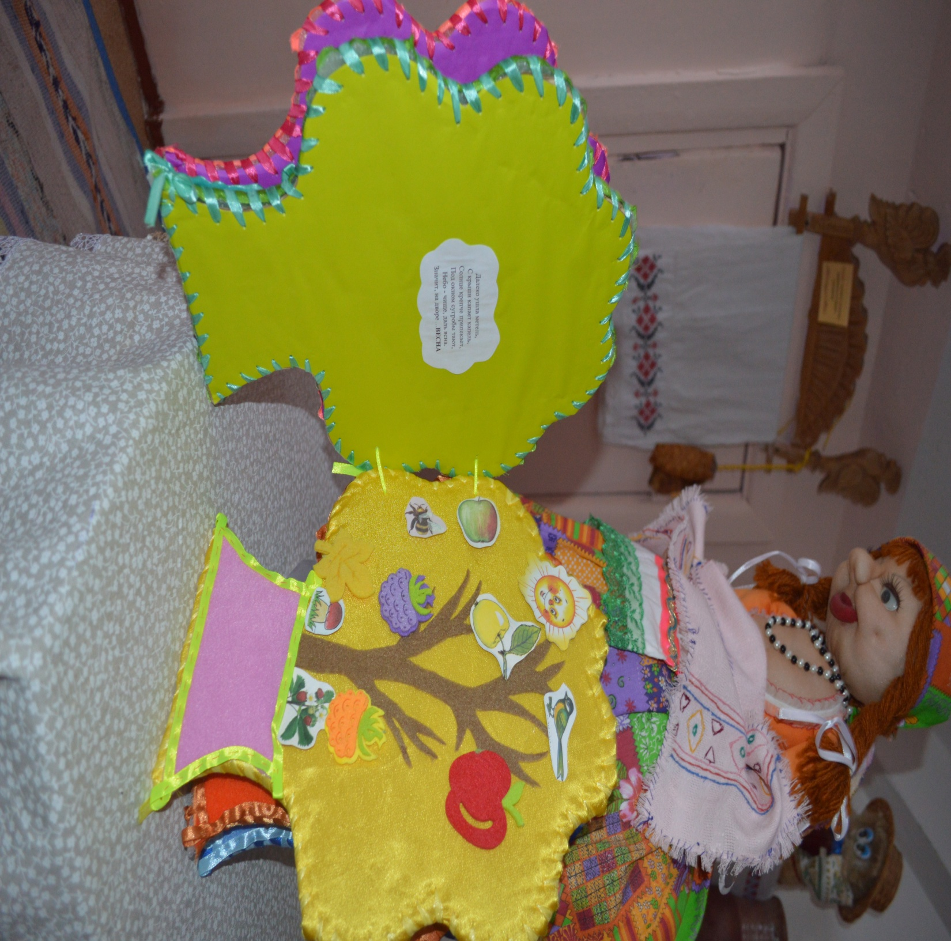

Slide 7
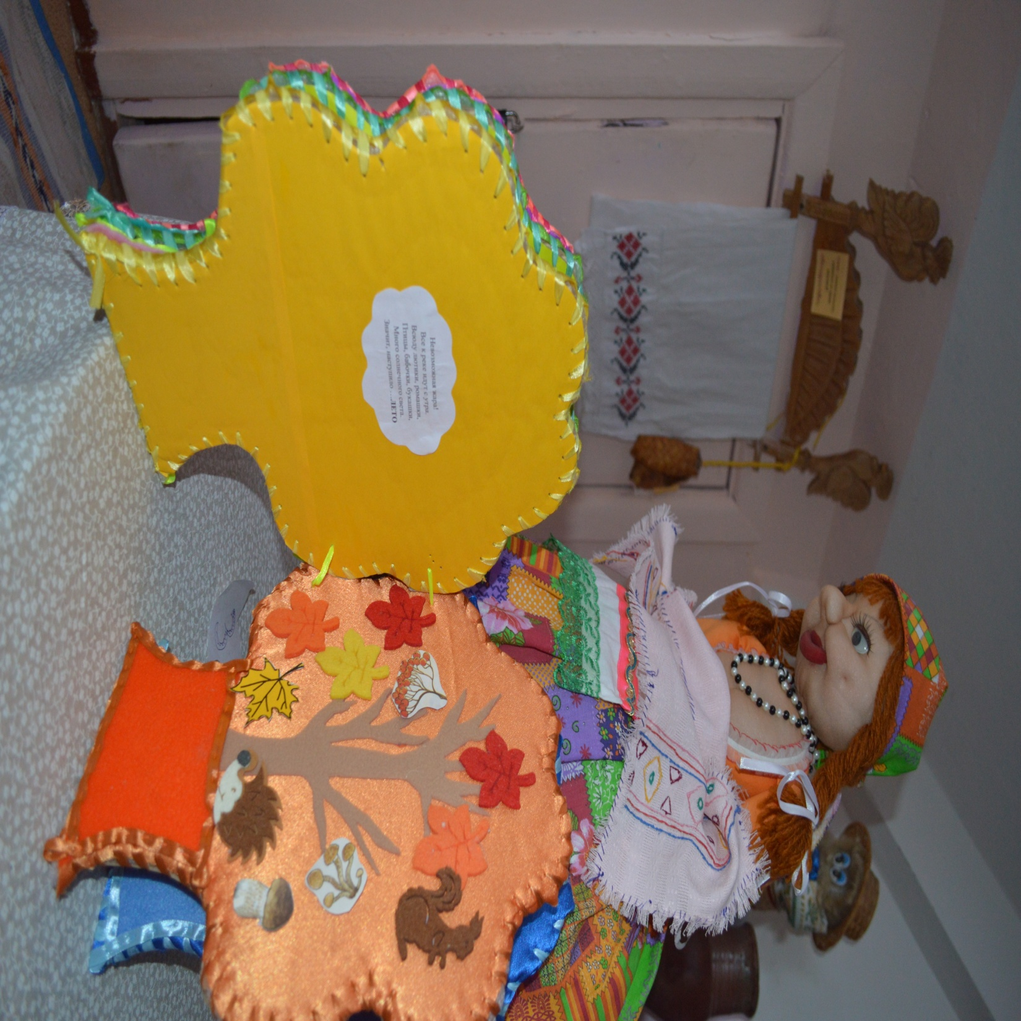

Slide 8
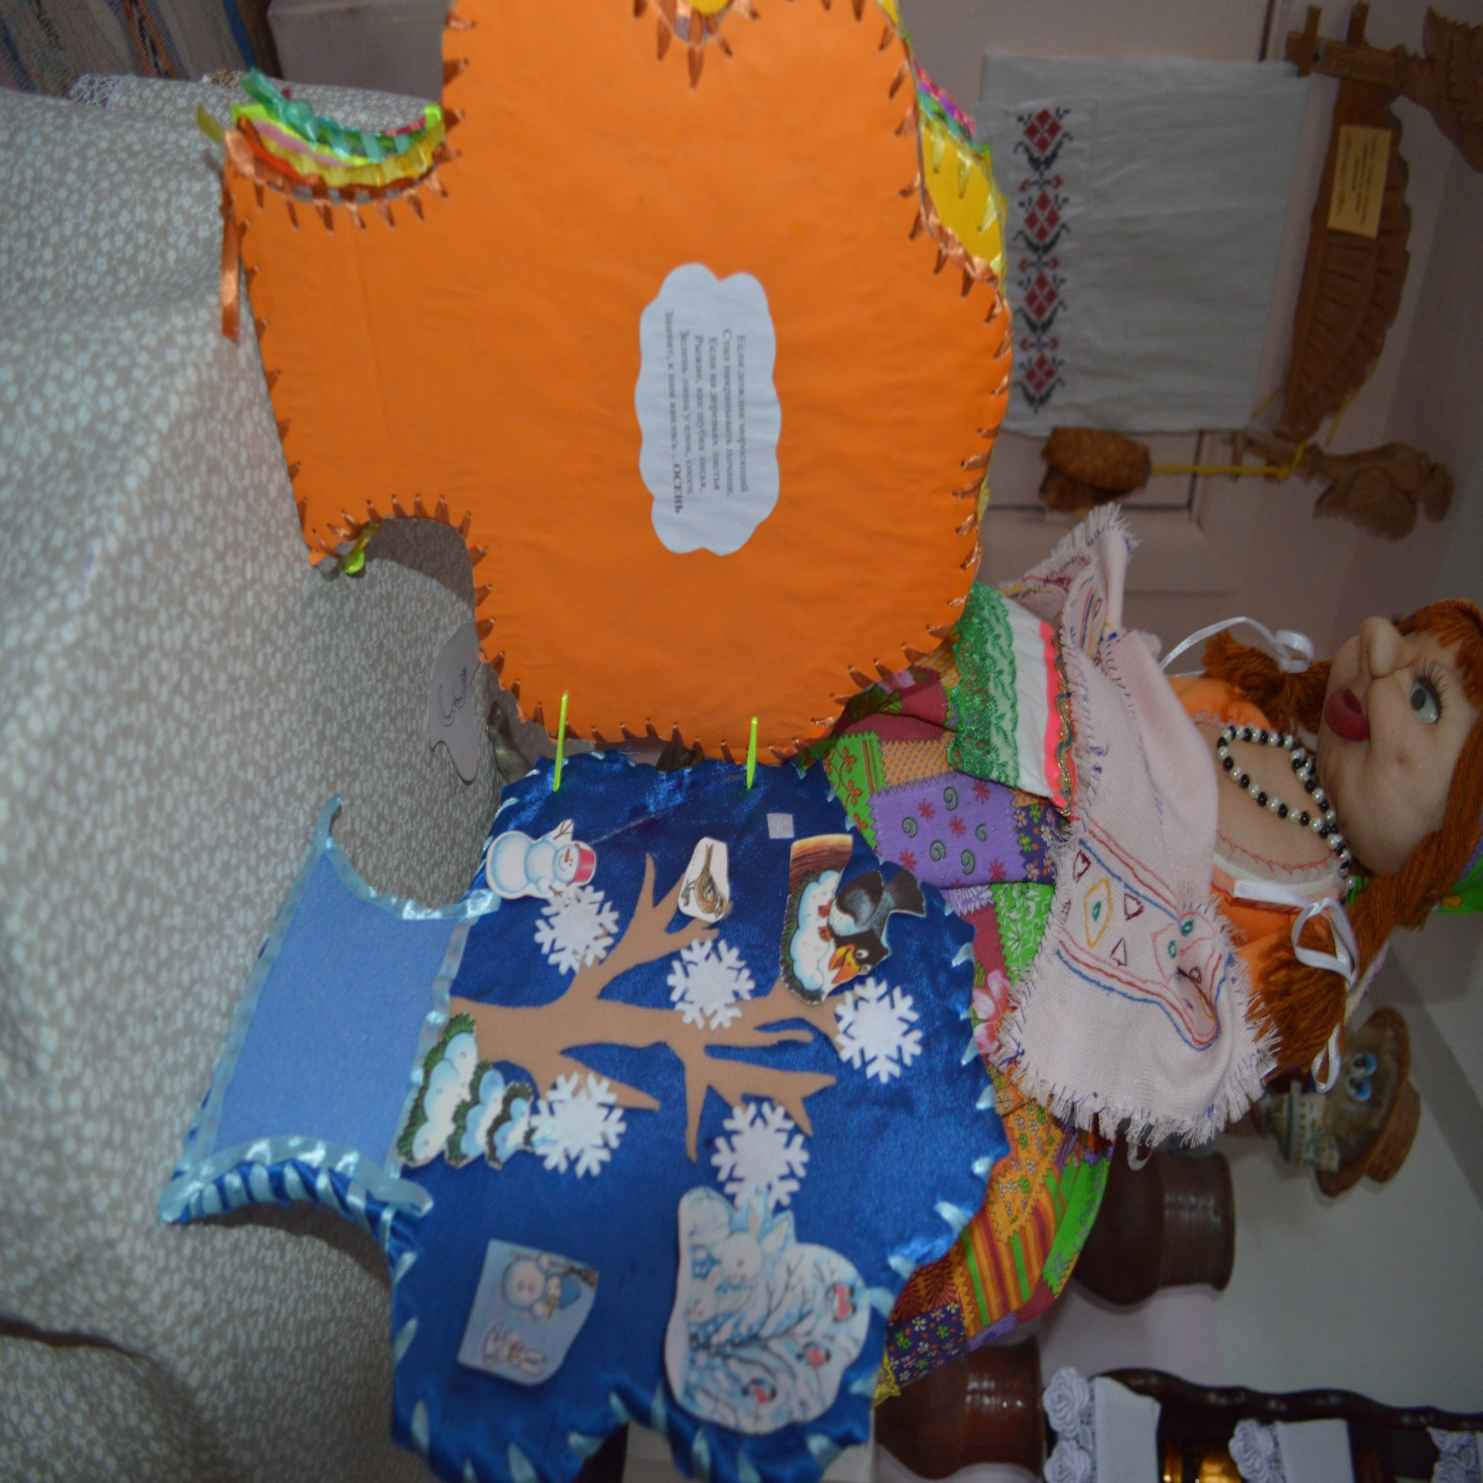

Slide 9
